Slide 1

Chào mừng thầy cô và các em
đến với môn Tiếng Việt

Slide 2
Tiết 4
Nói và nghe

Slide 3
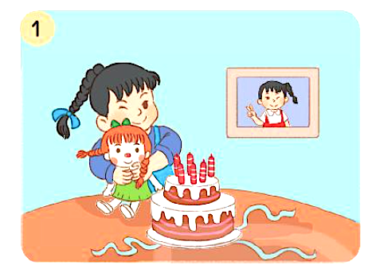
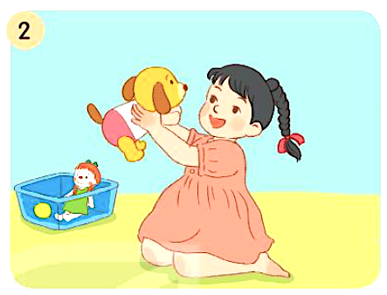
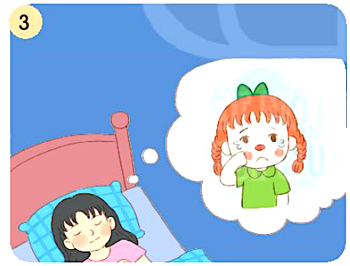
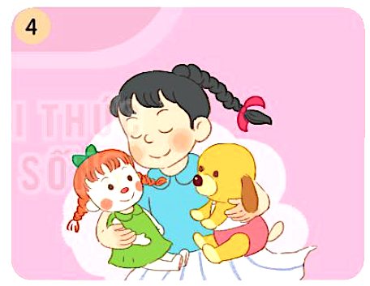
Nghe kể chuyện
Búp bê biết khóc

Slide 4
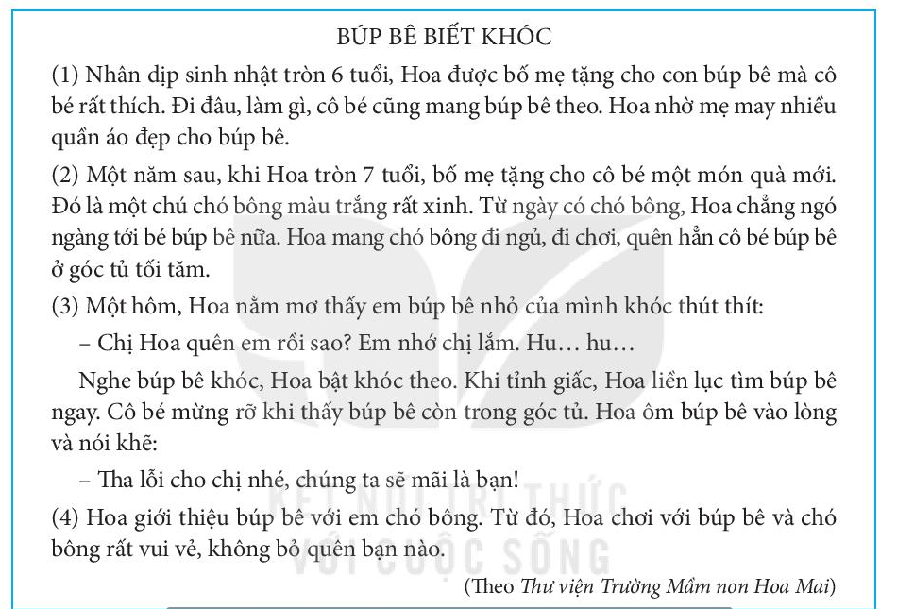

Slide 5

Khi tròn 6 tuổi Hoa được tặng quà gì, Hoa yêu thích món
quà đó như thế nào?
Đáp án: Hoa được bố mẹ tặng con búp bê. Hoa rất thích nó,
đi đâu cũng mang theo.

Slide 6
2. Khi tròn 7 tuổi Hoa được tặng quà gì? Hoa đã làm gì
với món quà cũ?
Đáp án: Hoa được tặng chú chó bông màu trắng rất xinh
Hoa không ngó ngàng tới búp bê nữa.

Slide 7
3. Hoa nằm mơ thấy gì?
Đáp án: Hoa mơ thấy búp bê khóc thút thít

Slide 8
4. Hoa đã làm gì với hai đồ chơi của mình?
Đáp án: Hoa giới thiệu búp bê với em chó bông, 3 bạn
chơi với nhau rất vui vẻ.

Slide 9











3. Chọn kể 1-2 đoạn của câu chuyện
Notes:
Bài giảng thiết kế bởi: Hương Thảo - tranthao121006@gmail.com

Slide 10
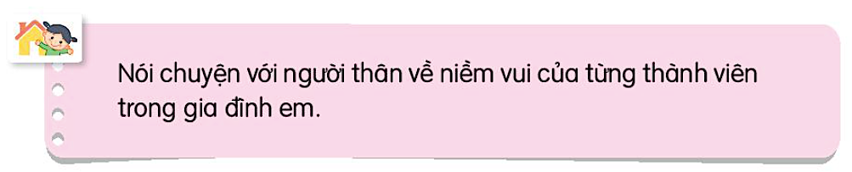
Kể về bạn Hoa trong câu chuyện “Búp bê biết khóc” cho người thân nghe.

Slide 12







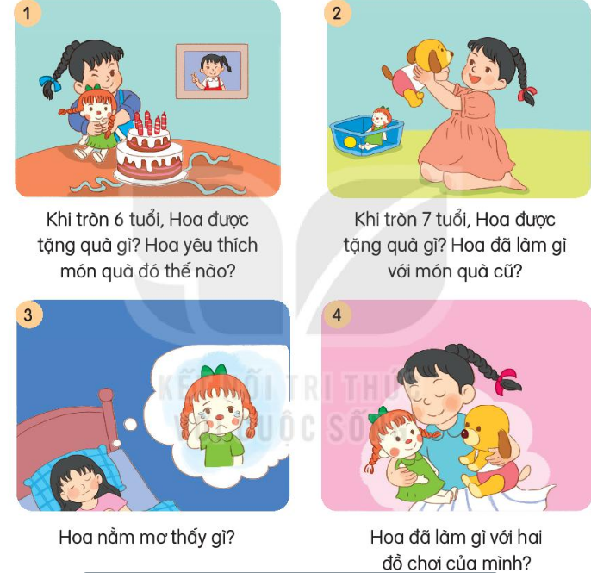








Notes:
Bài giảng thiết kế bởi: Hương Thảo - tranthao121006@gmail.com

